Slide 1
轨迹数据处理应用
安祺
2019.5.9
Notes:
之前我们对城市计算有了大致的了解，我们可以使用城市中的大量数据来对城市规划提出建议，或者说进行未来的预测，对一个现代化的城市而言，交通非常重要，它能够扩大我们的活动范围，而且现在大部分的传感器都是与交通相关的，比如说汽车的行车记录仪，手机里面的GPS模块等，交通数据的数据量足够大，就有许多人产生了从交通数据里面挖掘一些有用信息的想法。
这里写的是轨迹数据主要是因为交通数据中，轨迹是我们看到的交通信息的主要形式

Slide 2
内容概要
什么是轨迹数据
对轨迹数据的应用
利用轨迹数据进行违章停车检测
Detecting Illegal Vehicle Parking Events using Sharing Bikes' Trajectories (KDD 2018)
利用轨迹数据进行自行车道路规划
Planning Bike Lanes based on Sharing-Bikes’ Trajectories (KDD 2017)

Slide 3
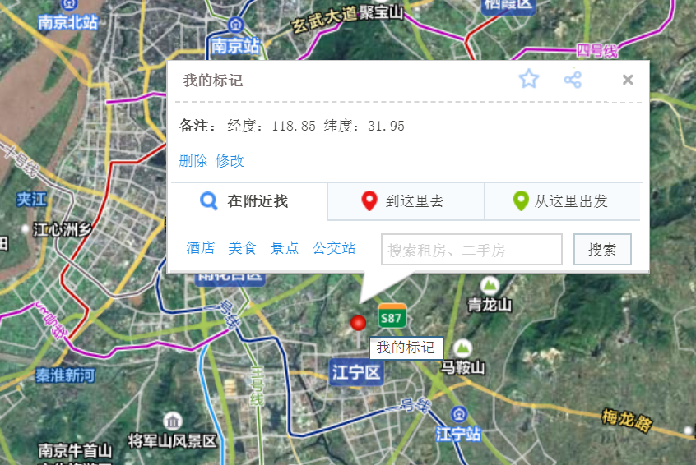
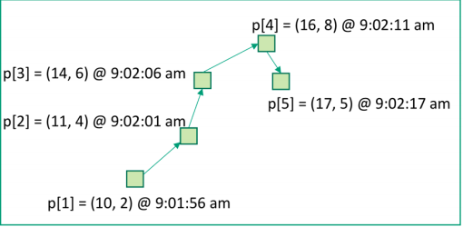
什么是轨迹
一个坐标
一条轨迹
轨迹是一个依时间顺序排序的坐标序列

Slide 4
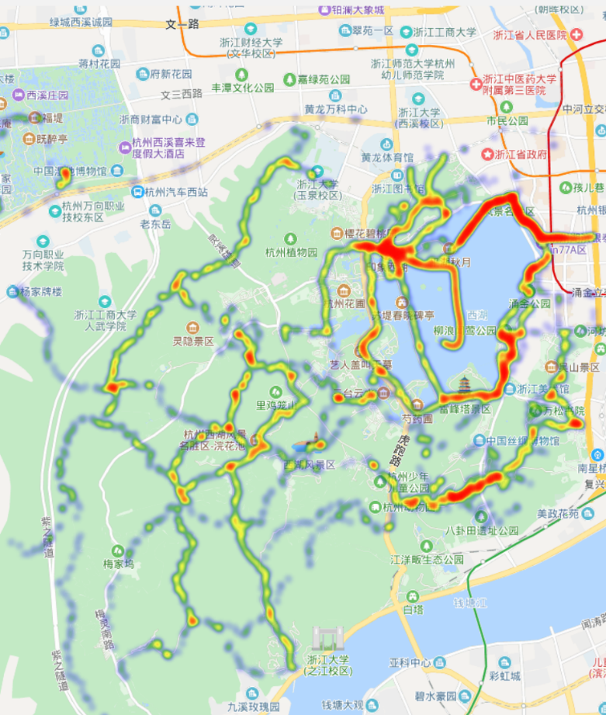
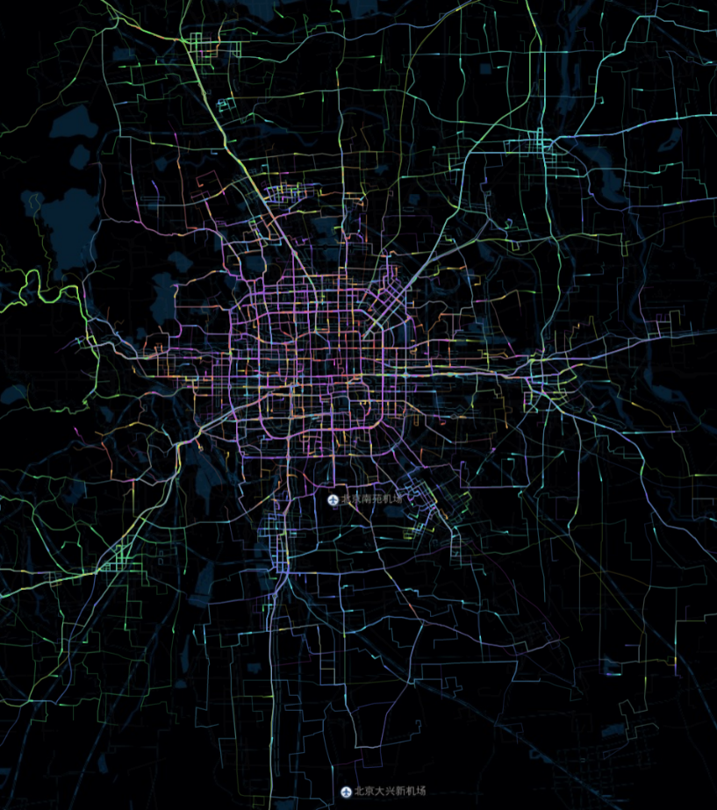
轨迹中包含的信息
杭州旅游热路线热力图
北京市公交线路图
来源:www.echartsjs.com
Notes:
一个是动态轨迹
一个是静态轨迹

Slide 5
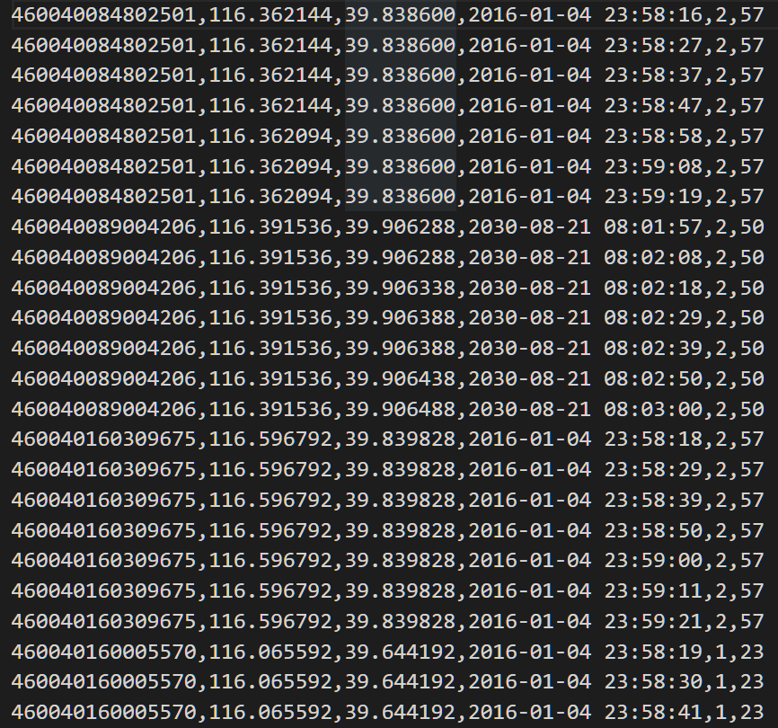
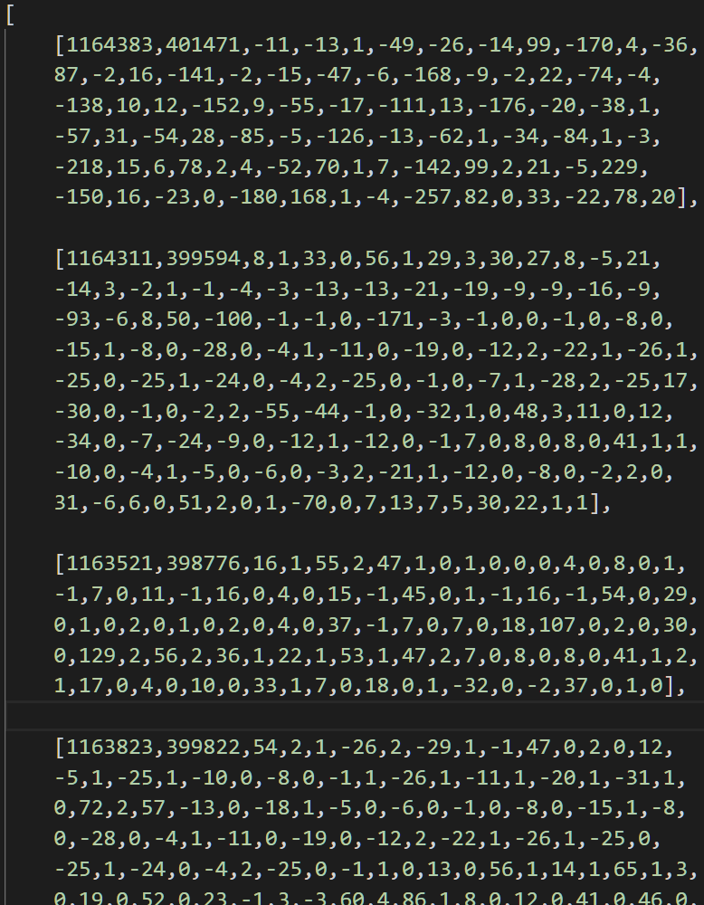
轨迹数据
轨迹ID,经度,纬度,时间,方向
起点坐标,{位移序列}

Slide 6
轨迹数据处理可能面临的问题
数据误差（设备，网络等带来的坐标精度、时间上的误差）
采样率问题
如：当前车速为50km/h，得到了5个坐标
R
每隔2s记录一次位置
每隔2min记录一次位置
T
Notes:
数据误差可能酒鬼导致与道路匹配时存在问题，或者在进行数据挖掘的时候，导致我们得到的信息召回率 假阳率或假阴率比较高
采样率一般就是指采样间隔与时速的比值大还是小，点稀疏还是密集，密集固然能够带给我们带来更准确而的信息，但是数据处理的速度，要求的计算力资源也更多，为了计算力采用云计算的方式还要考虑大量数据的传输问题，还可能涉及传输过程中产生的数据缺失，误差问题，这里就需要考虑数据与处理能力之间平衡的问题
这里只是提一下，我们今天主要关注如何利用轨迹数据处理现实中的问题

Slide 7
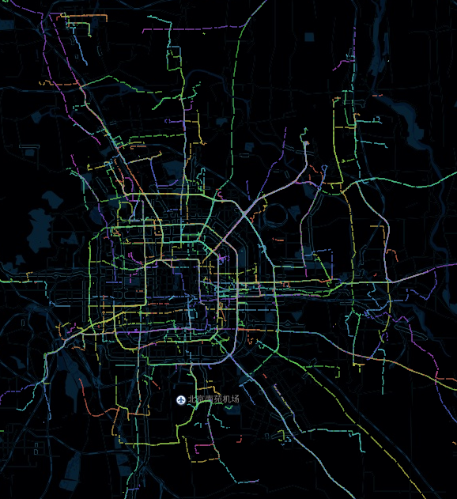
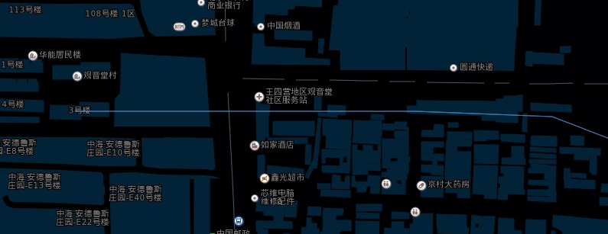
轨迹数据处理可能面临的问题
地图匹配
Notes:
地图匹配同样是比较重要的问题，尤其是在智能终端的可视化方面，由于不同设备或者服务提供方进行坐标记录的时候的原点，精准度设置的不同，就有可能造成轨迹点无法准确映射到道路上的情况

Slide 8
Detecting Illegal Vehicle Parking Events using Sharing Bikes' Trajectories
KDD 2018

Slide 9
问题背景
违章停车
引起交通拥堵
引发交通事故
尾气排放更多，污染环境
传统方法
无法有效覆盖整个城市
依靠人力监查，人力有限
摄像头监控，成本高
Notes:
首先政府的预算是有限制的不可能城市中的每条路都修建自行车道
其次，为了方便管理，政府派遣的施工队数量也需要有限制，不能相离太远，还有一方面的考量就是，我们出行一般不会只顺着一条路走，那么在选择修建自行车道的时候也要考虑路与路之间自行车道的延续性
最后一个实用性，就是说我们选择修建的自行车道一方面要能够促使人们多去使用自行车，还有就是要尽可能的覆盖更多的道路

Slide 10
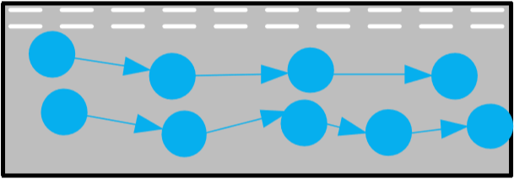
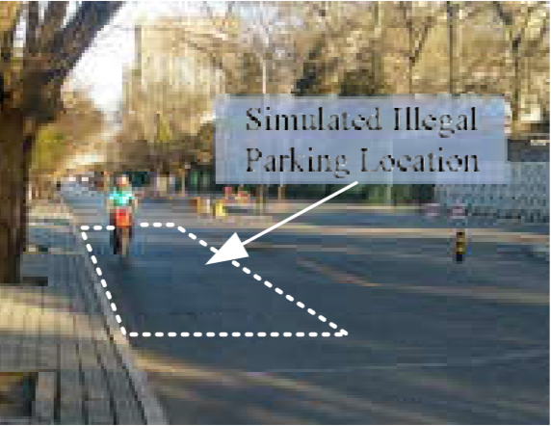
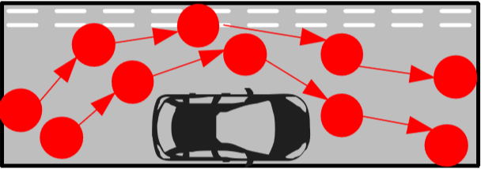
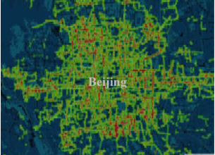
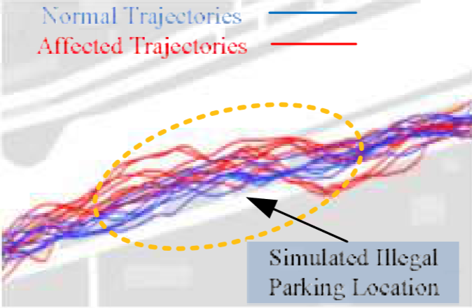
想法产生
Notes:
首先对比有无违章停车的道路，我们可以看到违章停车现象会对正常行驶的车辆轨迹产生影响
然后文章做了模拟实验，就是在路边框出一块假想的违章停车区域，分别对有无违章停车两种情况进行轨迹统计，验证了猜想
最后由于违章停车大多停在路边，对非机动车的影响最大，结合摩拜单车在北京市的覆盖范围的真是情况，文章决定尝试从共享单车的轨迹数据集中进行违章停车现象的挖掘

Slide 11
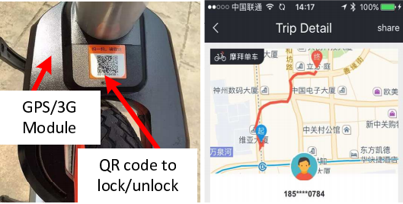
数据依托
Mobike的轨迹数据
无站式共享单车，反映出自行用户的真实轨迹
找车方便，轨迹记录准确
覆盖全城
Notes:
相比必须从车站取车，去车站停车的有站式的共享单车，能够更加贴切的记录自行车的出行的轨迹
Mobike自行车车锁上的3G通信模块和内嵌的GPS模型能够让用户方便的用手机找到单车，并且通过用户的手机记录轨迹信息

Slide 12
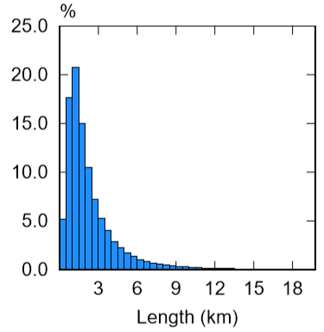
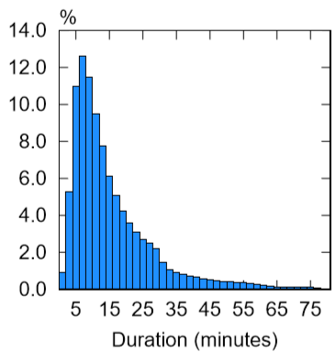
数据总览
骑行轨迹长度
骑行轨迹时间
Notes:
相比必须从车站取车，去车站停车的有站式的共享单车，能够更加贴切的记录自行车的出行的轨迹
Mobike自行车车锁上的3G通信模块和内嵌的GPS模型能够让用户方便的用手机找到单车，并且通过用户的手机记录轨迹信息

Slide 13
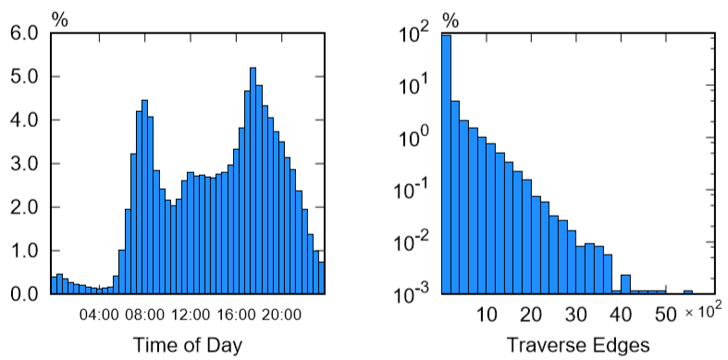
数据总览
骑行发生时段
骑行经历路段数量
Notes:
相比必须从车站取车，去车站停车的有站式的共享单车，能够更加贴切的记录自行车的出行的轨迹
Mobike自行车车锁上的3G通信模块和内嵌的GPS模型能够让用户方便的用手机找到单车，并且通过用户的手机记录轨迹信息

Slide 14
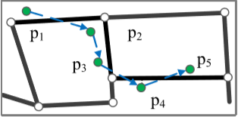
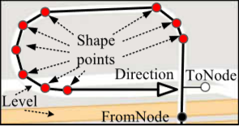
问题建模
将城市的道路网以图的形式表示 G=(V,E)
V: 道路交汇路口集合, E={e} 道路路段集合
ei属性: (1) 等级; (2) 形状；(3) 方向
道路网
路段等级和形状
违停检测是指在时段ti到ti+1内，ei上妨碍正常轨迹的障碍的检测
Notes:
覆盖轨迹中的连续路段非常重要，因为这影响用户的骑行体验
等级代表道路的类型，比如白色的是辅路，黄色的是高速公路
形状就则是通过红色的形状点的位置信息来描述这条路的形状
方向则是表示道路是单向还是双向的

Slide 15
系统结构
预处理阶段
数据清洗，清除掉异常的GPS点
地图匹配，轨迹中的点进行划分，映射到路段中
建立索引，依照路段的id为轨迹建立索引，加速轨迹检索过程
违停检测阶段
为每个道路建立基准路线
轨迹特征提取
基于分布统计的检测方法

Slide 16
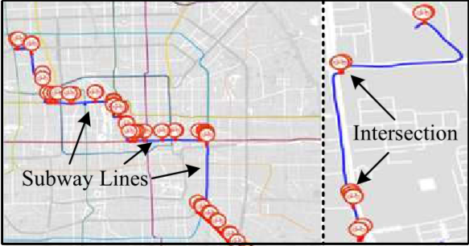
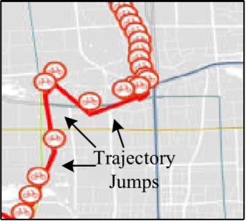
数据清洗
速度异常(速度过快或过慢)
低采样率(智能手机中GPS模型的异常导致地采样)
行驶速度异常
低采样率
清洗方法：设置能够反映速度和采样率的阈值，低于阈值的连续点序被删除
Notes:
这个阶段将从摩拜单车得到地原始轨迹数据进行清洗
由于GPS的统计间隔是相同的，在这里速度异常主要是指两个点之间距离，过快可能是由于GPS定位不准确导致的，过慢可能是因为路口等交通信号灯导致的
这里的低采样率是指用户手机中的GPS装置可能会因为网络等原因遗失掉GPS的点，反映到轨迹上就可能得到跳跃式的轨迹，而不是平滑的轨迹

Slide 17
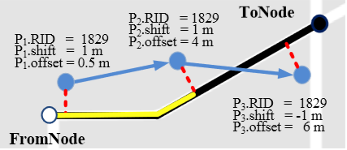
地图匹配
(1)行驶速度更低 (2)行驶方向灵活 (3)不受道路限制 (4)行驶路程更短
方法1：调整匹配方法
删除高等级路段，所有道路都视为双向道路，不使用速度限制
每个GPS点的新属性：RID，shift，offset
Notes:
传统的地图匹配方法在自行车轨迹这里并不适用，主要是由于自行车轨迹与汽车轨迹有几个不同的点
方向灵活指的是单行道上汽车一般只能单向行驶，但是自行车有时候会双向行驶
不受道路限制是指没有路的地方自行车也能行驶
Rid是道路id
Shift是指GPS点距离道路的垂直距离，在左侧的距离定义为正
Offset代表GPS点在道路上的映射距离路段的起始点的距离

Slide 18
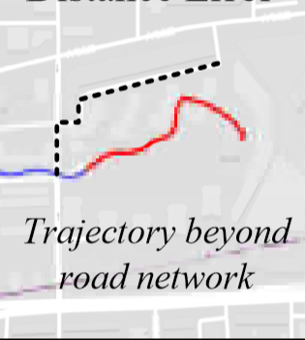
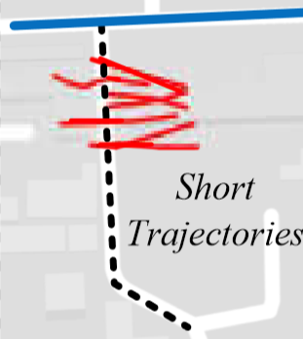
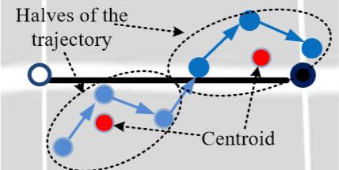
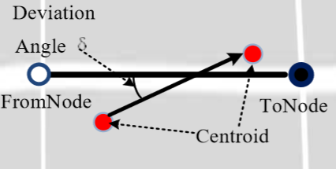
地图匹配
方法2:基于图形的精细化
删除距离错误的轨迹
删除方向错误的轨迹
删除平均shift高于阈值的轨迹点
删除与道路夹角大于阈值角度的点
Notes:
距离错误主要是由道路信息的缺失引起的，比如这条轨迹红色部分延伸进了住宅区，我们的地图又没有精细到这种程度，所以就被匹配到了黑色虚线的道路上，这是一个错误的匹配
方向错误主要是由于行驶路程太短引起的，可能是因为用户走走停停导致了这样的短行程，还有就是第一阶段的清洗工作造成了这样的短程轨迹
左图红点代表shift和offset的平均值
右图红点代表轨迹与道路相交的处左右最近的两个点

Slide 19
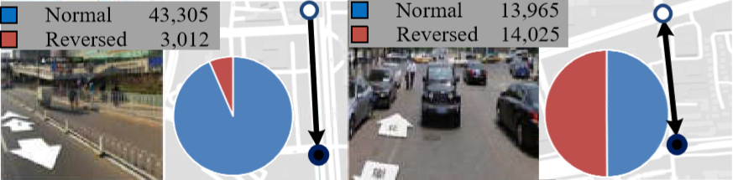
地图匹配
方法3:删除逆行轨迹
Notes:
逆行轨迹就是说本来是单行道，但是用户逆行，这样的轨迹可能是没有意义的，因为它的轨迹可能是因为与其他人相向而行导致的异常，不是因为违停现象，所以尽管所有道路都被认为是双行道，而且逆行轨迹的比例比较小，还是要把单行道上的这种反向轨迹清除掉
为了把这些逆行轨迹清除掉，首先就要确定道路的方向，通过统计道路上的轨迹行驶方向，我们就能通过统计结果来分辨出道路是双向车道还是单向车道，进而直接清除掉逆行的轨迹

Slide 20
违停检测
数据皆无标记
标记正常情况
违停情况复杂
正常轨迹的模式稳定而且简单
骑行行为多样
限定时段，从时段中的所有轨迹中提取特征
GPS经度有限
通过建立基准轨迹来描述每个路段上的正常轨迹的特征
聚合轨迹的与道路边界的偏移分布作为特征来检测违停现象
Notes:
有了处理好的数据之后，我们进行违章停车的检测还有以下几个问题
首先没有足够多的违章停车label来标记整个数据集，所以无法使用现成的分类模型
其次违停的情况非常复杂，不同的时间相同的地点都可能有不同的情况
再次用户的骑行习惯不同，可能会影响目标检测的准确性
最后GPS的精度是有限的，可能会有随机的误差产生

Slide 21
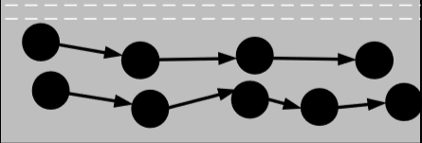
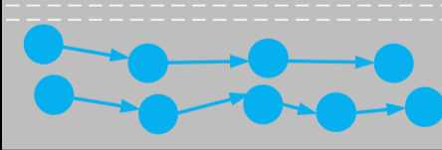
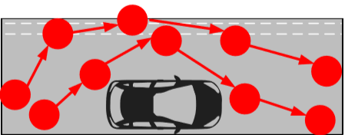
主要思想
基准轨迹
正常轨迹
存在违停

Slide 22
基准轨迹建模
简单建模
直接使用道路形状作为基准轨迹
利用夜间轨迹建模
利用11:00 pm – 7:00am 时段的轨迹作为基准轨迹
利用这个时段中，6个月的历史轨迹数据来进行基准轨迹建模
Notes:
简单建模是遵循这样一个假设，不受违停影响的话，用户都会顺着道路的形状行驶
夜间轨迹建模主要是考虑到，大多数情况下，在这个时段骑共享单车一般不会存在违停现象
但是还是会有偶尔的通宵违停现象发生
再者在这个时段的共享单车轨迹非常少
尽管如此，还是存在有些违停现象被遗漏掉的可能，比如说在人口密集的住宅区，这种情况非常容易被发现，文章中不认为必须用到他们的技术

Slide 23
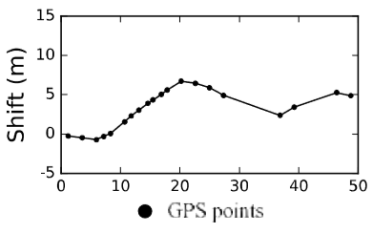
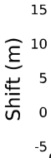
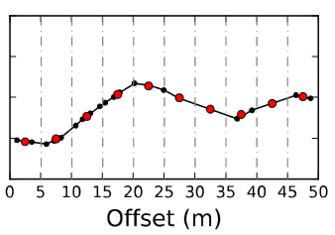
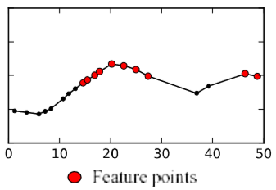
基准特征提取
保证用于处理的轨迹采样公平
每条轨迹进行进一步划分（50m一段）
每条轨迹的GPS点重新采样（每5m采样一个点）
原始轨迹
提取平均偏移
Offset 5m范围内所有点的平均偏移
平均偏移
提取最大偏移
每条轨迹的最大偏移，每50m道路中的top-10偏移点作为最终特征
最大偏移
Notes:
因为每条轨迹相对来说都存在着不稳定性，为了保证每条轨迹的公平采样，对数据进行了进一步的处理
进一步划分是为了防止由违停引起的偏移分布展现出来的特征会被未被违停影响的部分中和掉
进一步采样是为了防止最终的偏移分布会因为几个个别的点影响了总体的特征表现，比如说有几个紧挨的点离道路边界非常远，就可能影响最后提取出来的特征的结果
对比这两种特征的提取，我们可以看到，平均偏移这种方法可能无法包含最大的偏移值，而最大的偏移值就是潜在存在违停现象的特征表现

Slide 24
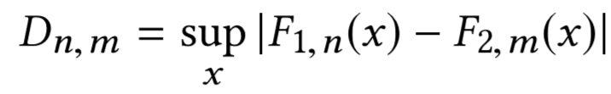
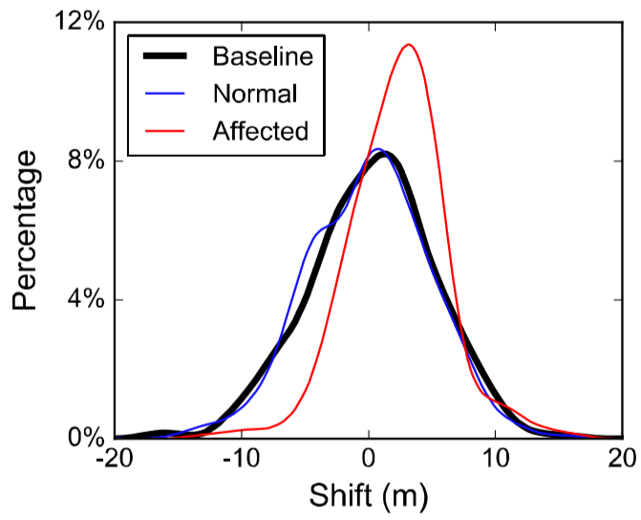
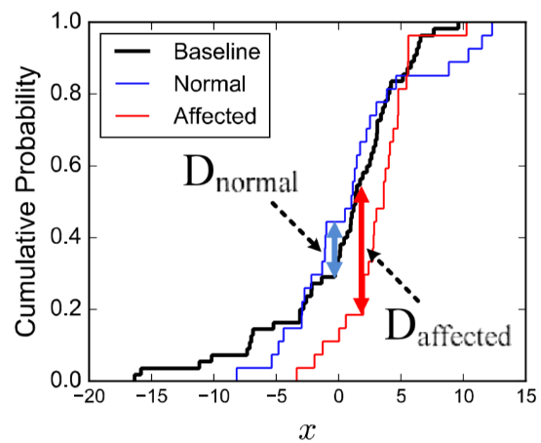
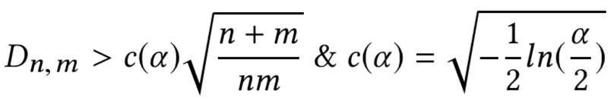
违停检测
如果两条轨迹的特征足够相似，那么它们服从同一分布
KS测试统计计算
偏移分布
KS检测
阈值选择
Notes:
也就是说，如果待检测轨迹与基准轨迹足够相似，那么这条轨迹就没有收到违停现象的干扰
这里的偏移分布就是上一步里我们统计出的不同情况下轨迹距离道路边界的偏移的分布
可以看到受到违停现象影响的轨迹，它与道路边界的距离分布同正常轨迹相比，差别非常明显
这个ks检测就是从另一个角度来展示这两个统计分布之间的偏差，就是像阶跃函数一样把每个偏移距离上，同基准轨迹之间的分布百分比累计起来
Dnm是KS统计的值，F1n F2m是基准轨迹和特征轨迹之间的偏移分布，上界函数就是为了统计差值

Slide 25
实验数据
北京道路网络
来自Bing Map，377,559个路口，501,462路段
摩拜轨迹
{bike ID, UID, temporal Range, { start, end },{ GPS Points}}
08/01/2017 - 02/08/2018
用于验证的真实标记
海淀区和朝阳区的违停记录
{road ID, Time Stamp, Photo, Label}
32条道路，454真实标记，其中159有违停现象
海淀区 12/26/2017-12/30/2017
朝阳区 01/12/2018-02/09/2018

Slide 26
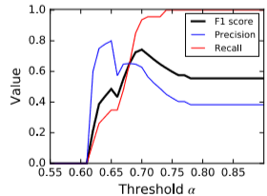
实验结果
阈值选择
P = N_{TP} / (N_{TP} + N_{FP})
R = N_{TP} / (N_{TP} + N_{FN})
F₁ = 2PR / (P + R)
Notes:
NTP 正阳个数，实际上有违停，出现在了检测结果中
NFP 假阳个数，实际上没有违停，经过检测，出现在了检测结果中
NFN 假阴个数，实际上有违停，经过检测，没有出现在检测结果中
P代表了检测结果的准确性，也就是最终的结果到底可信度是多少
R代表了检测结果的敏感性，究竟能不能把所有的结果都筛选出来
R越高，那么最终结果中假阳率越高，效率会下降
为了达到较高的P值，肯定是把判断起来模糊的，拿捏不准的放弃掉了，所以实际上敏感性要调低
为了平衡二者之间的关系，找到最好的α，用了一个调和平均值
F1代表不同α的有效性 α=0.71的时候，F1最高，能够到达0.73

Slide 27
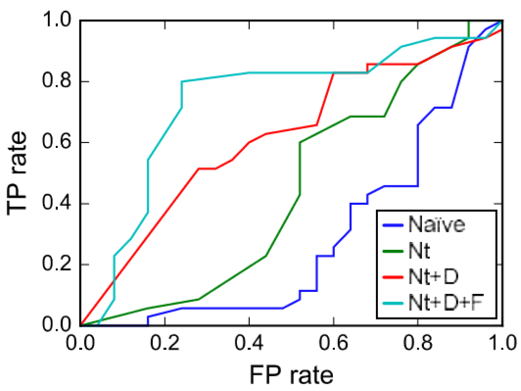
实验结果
基准轨迹构建方式选择
Naïve: 直接使用道路形状方式
Nt: 夜间轨迹聚类方式
Nt + Dir: 在Nt的基础上，提出了逆行轨迹，并且用平均偏移作为轨迹特征
Nt + Dir + T: 与上一方式基准轨迹相同，用最大偏移作为特征
Notes:
TP 正阳率
FP 假阳率
曲线下面积越大，越好，因为这个曲线在比较低的假阳率下，能够保证更好地正阳率
我们看到最后一种方法得到的结果的统计表现比其它三种都好，因为它考虑到了轨迹中的最大偏移值得重要性，而且去掉了逆行轨迹的干扰，这说明在预处理阶段去掉逆行轨迹很重要
第一种方法的得到的结果的统计表现最不好，正阳率一直是低于假阳率的，说明GPS点的不精准度是不能被忽视的

Slide 28
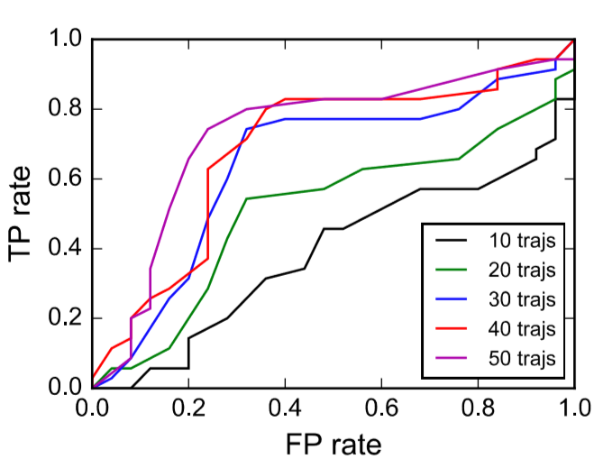
实验结果
轨迹数量的影响
Notes:
这里特地选取了在一小时内，轨迹超过50的路段，轨迹特征提取阶段用不同的轨迹数量，来验证方法的有效性
我们看到轨迹数量降到20以下，方法的准确性就要打折扣了，这也就验证了我们要用更多用户的行为信息来客服个别用户比较极端的骑行方式和GPS不准确带来的干扰
而后轨迹超过30之后，精准度的增长就比较缓慢了，这就说明只要轨迹超过30条的路段，就能提供一个比较精准的检测结果

Slide 29
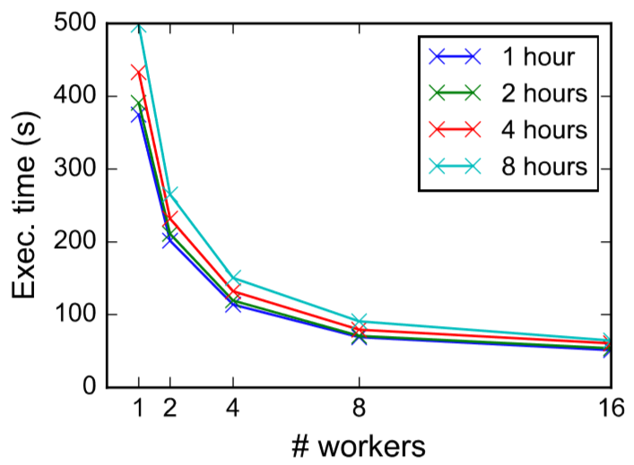
实验结果
云平台性能
Notes:
这里主要反映的就是不同的计算节点数量，带来的性能提升
首先在1 2 4这几次节点增加，运行时间都能够减半
节点由8到16，得到的运行受益比较小了，这是因为节点之间的通信开销是比较固定的
不用规模的数据之间，运行时间相差并不大，这是因为MongoDB提供的轨迹数据检索接口效率比较高

Slide 30
Planning Bike Lanes based on Sharing-Bikes' Trajectories
KDD 2017

Slide 31
问题背景
自行车出行
是一种方便环保的出行方式
能有效减少交通拥堵
对政府来说合理规划自行车道，一方面能够推行绿色生活方式，另一方面治理交通拥堵
现实问题
预算限制
施工方便
实用性
Notes:
首先政府的预算是有限制的不可能城市中的每条路都修建自行车道
其次，为了方便管理，政府派遣的施工队数量也需要有限制，还有一方面的考量就是，我们出行一般不会只顺着一条路走，那么在选择修建自行车道的时候也要考虑路与路之间自行车道的延续性
最后一个实用性，就是说我们选择修建的自行车道一方面要能够促使人们多去使用自行车，还有就是要尽可能的覆盖更多的道路

Slide 32
相关研究
数据驱动的城市规划
Urban computing with taxicabs. In Proceedings of the 13th international conference on Ubiquitous computing. ACM 2011.
轨迹数据挖掘
Summarizing trajectories into k-primary corridors: a summary of results. In SIGSPATIAL GIS.ACM 2012.
Fast and exact network trajectory similarity computation: a case-study on bicycle corridor planning. In UrbComp. ACM 2013.
传统自行车道规划
有站式共享单车轨迹的应用
Traffic prediction in a bike-sharing system. In SIGSPATIAL GIS. ACM 2015.
Rebalancing Bike Sharing Systems: A Multi-source Data Smart Optimization. In SIGKDD. ACM 2016.
Notes:
随着用户、车辆、公共交通等移动数据的量级，可获取性越来越高，在城市规划的任务中，城市计算技术的使用越来越普遍
挖掘出租车轨迹的模式给道路建设和公共交通项目提出建议
下面这两篇文章则是通过大量的轨迹数据总结轨迹之间的共性然后提出来最好的k个自行车道的选择，不过没有考虑到现实的预算或者施工的约束
传统的自行车道规划大多是通过地理信息，经验累积和行为分析等方面的理论进行规划，下面这两篇文章则是根据车站式的共享单车的数据来进行研究的，有站式的共享单车的轨迹就会有一个问题那就是起始点都在车站，可能用户还需要走一段路，这样不管是实用性还是轨迹的真实性上都要打一个折扣

Slide 33
数据依托
将Mobike的轨迹数据集用于自行车道规划的优势
无站式共享单车，覆盖全城，反映出自行车道的真实需求
找车方便，轨迹记录准确
Notes:
相比必须从车站取车，去车站停车的有站式的共享单车，能够更加贴切的记录自行车的出行的轨迹
Mobike自行车车锁上的3G通信模块和内嵌的GPS模型能够让用户方便的用手机找到单车，并且通过用户的手机记录轨迹信息

Slide 34
问题建模
将城市的道路网以图的形式表示 G = (V,E)
V: 道路交汇路口集合, E={e} 道路路段集合
挑选出最合适的道路修建自行车道
从图中选择出满足约束条件的边
Notes:
覆盖轨迹中的连续路段非常重要，因为这影响用户的骑行体验

Slide 35
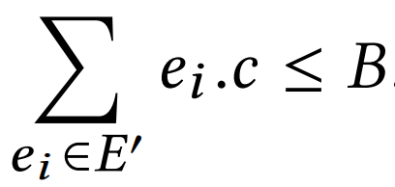
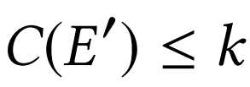
问题定义
预算约束：资金预算体现为挑选的边子集的总长度
施工约束：施工队的数量体现为最后的子图中最多k个连通子图

Slide 36
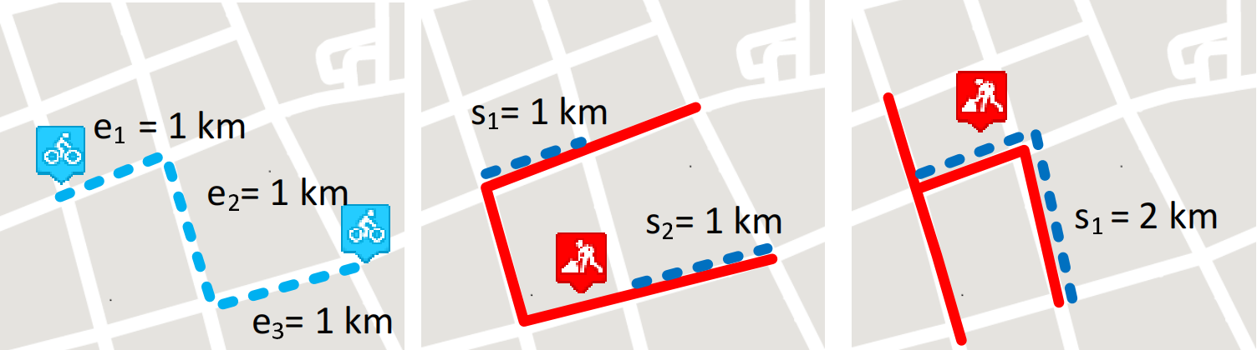
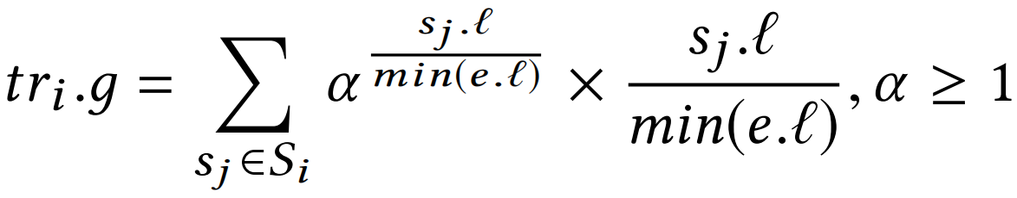
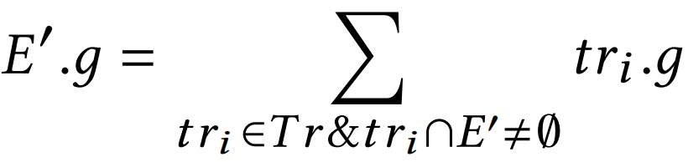
问题定义
实用约束：使用率体现为尽可能方便更多的用户，尽可能多的覆盖轨迹中的连续路段
条件：G, Tr, α, k, B
目标：找到一个得分g最高的子集E'
NP难的整数规划问题
Notes:
在这里，文章中评价实用性使用了一个评分方程，评价每条道路修建自行车道的潜在实用价值
实用性主要是能够为用户带来的便利，在整个问题中，能够代表用户的就是轨迹数据，所以实用性也就转化为修建的自行车道能够为哪些轨迹产生影响，这样可以通过一段道路能影响多少轨迹，对轨迹的总的影响来评判这条道路的实用性，具体来说是这样的
min e.l是整个道路网络中最短的路段，Si是指E'中与轨迹tri重合的连续路段集合，sj.l是Si中的一个连续路段，一定注意连续
α越大 越关注路段的连续性
给定一个轨迹数据集Tr，一个道路图G=(V,E)，最大联通子图数量k，总预算约束B，一个α参数

Slide 37
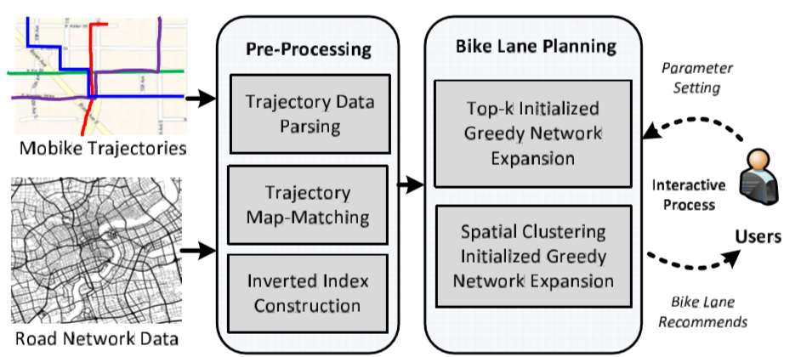
系统结构
预处理阶段
轨迹预处理，主要是数据清洗
轨迹的地图匹配，运用了一种投票式的地图匹配算法
为路段建立倒排索引，给每条轨迹设置道路路段的ID，方便查找
道路规划阶段
初始化（两种方法）
网络扩增
结束约束

Slide 38
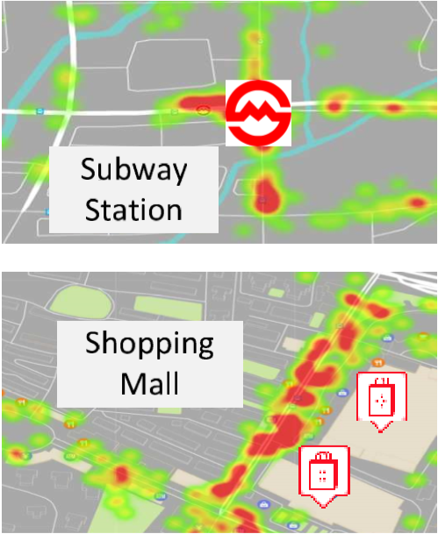
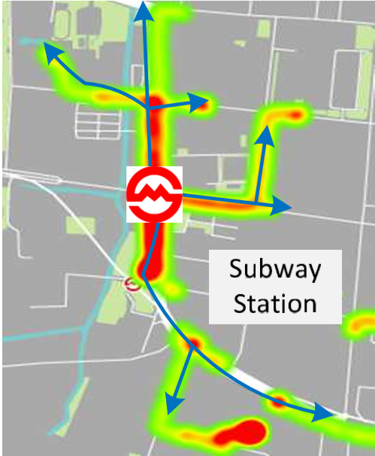
算法设计
空间热点
星型分布模式
Notes:
我们还需要设计一个算法来达到我们的目的，算法的灵感从哪来呢，通过分析轨迹数据，有这样两个发现
第一，就是在比较重要的地点，比如说终点站，或者说大型的商场附近，自行车轨迹非常多，也就是自行车使用量很高，这也很好理解，一般来说对于在终点站下车的人们来说，用自行车来解决最后的路程是很好地选择，在一个就是为了分流人群，大型的商场和地铁站一般有一定的距离，所以从住宅区或者说公交站地铁站到这种大型商场，很多人也会选择自行车
第二，从轨迹分布最多的道路的角度来看，轨迹是从这条道路向其他道路延伸的，因为自行车用户即骑即停，起点终点不一样，就形成了这样的星型的分布模式
有了这两个发现，结合我们的目标是找到k个符合标准的连通子图这个目标，我们结合热力图显示的轨迹聚集情况，考虑到预算、施工、实用性的约束，可以想到这样一个方法雏形，首先热度最高的几条道路一定要包含最终的结果中，然后根据三个约束，不断地从已选定的路段向外扩展道路分支，也就是网络扩增的方法，这样慢慢地得到最终的结果，而且我们可以通过每一步的最优来得到最终结果的最优，这样直接用贪心算法就可以实现

Slide 39

基于贪心的网络扩增算法
选择热度最高的k个路段,作为E’的初始结果,将该k个路段的分支作为下一轮次的候选路段
约束2:k个连通子图
约束1:预算
约束3:最优子结构
更新条件,进行下一轮次迭代
Notes:
我们看 Line 6：在每一轮迭代中，都从候选集合C中选择路段ei来来评估，首先该路段的改造费用要低于剩余的预算，然后看Line 8，算法会根据路段的id来检索所有覆盖在该路段的轨迹，全部检索完成之后就根据之前的公式得到这个路段的评分，得到路段的评分只是一个标准，还有一个标准就是这段路的花费是多少，再接着我们看Line 9这里是计算每单位花费的所能得到的分数，最终是为了得到最大的利益
最后将一轮迭代选择出的最优结果放入最终结果中，并且更新当前的状态，进行下一轮次的迭代

Slide 40



算法细节
Notes:
首先现在选择了e3，e9两段路作为子图的起始状态，然后我们通过公式计算出来了与e3，e9相连的，分支路段的得分g和花费，通过比较我们看到e8是这一轮次的最优路段，最后插入到最终结果中，同时还要把e12，e13扩增到候选集合中

Slide 41

算法优化
优化初始化算法
Top-k方法
Notes:
这种方法保证了不会遗漏掉最应该修建自行车道的路段，但是也存在问题，那就是热度最高的几条路段经过扩增会连接成了一个子图，这样我们之前说的覆盖更多的用户，也就是最好是k个连通子图的条件就没有满足，在这几条路段连接成一个子图之后，而且就算预算足够大，其他的可能成为子图起点的路段也会被遗漏掉

Slide 42

算法优化
起始路段候选集
所有路段中，轨迹覆盖数量最高的前1%的路段作为起始路段的候选集合
空间聚类
运用空间聚类的方法把候选集合进行聚类，然后从每个聚类中选择热度最高的路段作为算法的输入
Notes:
为了在初始化阶段更好地覆盖更多的潜在的子图起点位置，文章还提出了这样一种方法来选择扩增网络的起始路段，从共享单车的轨迹热力图我们可以看到，在上海虹桥机场旁边，有几条热度较高的路段是相互连接的，而且相比于周边蓝色的没太有轨迹覆盖的区域，在空间上有个聚类

Slide 43


优化结果

Slide 44
实验数据
上海道路网络
来自Bing Map，333,766个路口，440,922路段
摩拜轨迹
{bike ID, UID, temporal Range, { start, end },{ GPS Points}}
09/01/2016 - 09/30/2016
13,063个用户,3,971辆单车,230,303条轨迹，共19,039,283个GPS点

Slide 45


实验结果
不同k值
不同预算
Notes:
纵坐标都是最终结果的得分评估分数

Slide 46



实验结果
α = 1
α = 1.03
Notes:
纵坐标都是最终结果的得分评估分数

Slide 47
总结
结合现实问题
数据预处理
数据清洗
数据映射
数据索引
Notes:
之前王帅老师给我们最报告的时候反复强调过做研究大数据的问题最重要的就是idea，我们手头上有的数据能够跟什么样的现实问题联系起来，这是最重要的
其次我们可以看到解决问题的办法写出来代码的话也就二三百行，但是跑起来整个应用的基础还是离不开预处理模块的设计，所以我觉得这一部分相当于基础，而且有许多已有的工作，就需要我们多了解，选择比较新，比较方便的开源工具或者说论文的源代码，来为我们自己的研究提供帮助
从我自己研究的角度，我的想法就是把从当前的比较好的与轨迹数据应用相关的文章梳理出来一条线，包括大家都会关注的几个点是什么，都会与什么样的现实问题结合，然后再关注一下他们没有关注到的点有没有可以继续扩展的工作可以做

